Slide 1
Однорідні члени речення.
Кома між однорідними членами речення

Slide 2
Розминка
Осінь збирає, а на весні поїдає. Назвати підмет
Хліб - усьому голова. Назвати додаток
Зима починає лік останньою. Назвати додаток
Жовтень веде ліс у казку. Назвати присудок

Slide 3
Розминка
Осінь збирає, а на весні поїдає. Назвати підмет
Хліб - усьому голова. Назвати додаток
Зима починає лік останньою. Назвати додаток
Жовтень веде ліс у казку. Назвати присудок

Slide 4
Розминка
Осінь збирає, а на весні поїдає. Назвати підмет
Хліб - усьому голова. Назвати додаток
Зима починає лік останньою. Назвати додаток
Жовтень веде ліс у казку. Назвати присудок

Slide 5
Розминка
Осінь збирає, а на весні поїдає. Назвати підмет
Хліб - усьому голова. Назвати додаток
Зима починає лік останньою. Назвати додаток
Жовтень веде ліс у казку. Назвати присудок

Slide 6
Розминка
Осінь збирає, а на весні поїдає. Назвати підмет
Хліб - усьому голова. Назвати додаток
Зима починає лік останньою. Назвати додаток
Жовтень веде ліс у казку. Назвати присудок

Slide 7
Розминка
Осінь збирає, а на весні поїдає. Назвати підмет
Хліб - усьому голова. Назвати додаток
Зима починає лік останньою. Назвати додаток
Жовтень веде ліс у казку. Назвати присудок
Осінь усьому лік веде.

Slide 8
Летить, кружляє і стелиться під ноги пожовкле листя.

Slide 9
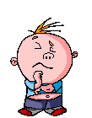
У чому особливість однорідних членів речення?

Slide 10
Однорідні члени речення

Slide 11
Однорідні члени речення
Відносяться до одного слова в реченні
Відповідають на одне питання
Є одним членом речення
Поширені і непоширені
Інтонація перелічення, протиставлення
Є однією частиною мови

Slide 12
Як пов'язані між собою однорідні члени речення?

Slide 13
ЗВ`ЯЗОК
змішаний
сполучниковий
безсполучниковий

Slide 14
«НА УРОЦІ СИН КРУТИТЬСЯ, НЕ ДУЖЕ УВАЖНИЙ.»

Slide 15
«НА УРОЦІ СИН КРУТИТЬСЯ, НЕ ДУЖЕ УВАЖНИЙ.»
«НА УРОЦІ СИН КРУТИТЬСЯ НЕ ДУЖЕ, УВАЖНИЙ.»

Slide 16
Історична довідка.
Кому іноді називають бабусею нашого письма, хоча їй всього 300 років. Вперше її вжив Альдо Мауцці, житель італійського містечка Венеція. Оскільки кома не крапка, тобто її треба розрізняти, він «приробив» комі хвостика.

Slide 17

Осінь на узліссі
Фарби розбавляла,
Пензликом легенько
Листя фарбувала.
П. Осадчук

Slide 18
Дослідження-спостереження
1.У парку гуляють діти і дорослі.
2.Вони не тільки радіють, а насолоджуються ще теплою погодою.
3.Сонце всміхається перехожим, деревам, будинкам.
4.На вулиці сонячно, але вітряно.

Slide 19
Дослідження-спостереження
1.У парку гуляють діти і дорослі. (О І О)
2.Вони не тільки радіють, а насолоджуються ще теплою погодою.( О, А О).
3.Сонце всміхається перехожим, деревам, будинкам. (О, О, О ).
4.На вулиці сонячно, але вітряно. ( О, АЛЕ О ).

Slide 20
Розділові знаки при однорідних членах

Slide 21
Осінь. Усі готують запаси на зиму. Уявіть собі, як роблять це лісові мешканці…
Iв. – їжак, білочка
IIв.- ведмідь, польові миші
Робота в парах
Скласти речення, ввести однорідні члени, підкреслити їх

Slide 22
Збираємо в лісі гриби.
Iв. – їстівні гриби
Підберезовик,
дубовик, маслюк,
печериця, опеньок, лисичка.
ІIв. – отруйні гриби
Бліда поганка, мухомор, сатанинський гриб, несправжній опеньок, жовчний гриб.

Slide 23
Гра «Збери плоди»
Iв. – овочі
… і …, … і … збирають люди восени.
IIв. – фрукти
Осінь щедра на такі фрукти: …, …, …

Slide 24
«Спіймай однорідні члени речення»
1.Гори, долини, сади сумують за теплом.
2. Ліс якусь хвилину стояв нерухомо.
3. Між небом і землею світило ясне сонце.
4. Вечір наступав тихий та рожевий.
5. Яка була хороша осінь.
6. Калина кетяги схилила і задумалась.

Slide 25
Виписати з тексту речення, які відповідають схемам
О, О Легенький вітерець жене, підганяє хмарки на небі. Високо летять і курличуть лелеки.
І О, І О Із лісу тягне і вогкістю, і запахом сосон. Білочка і збирає, і засушує горішки.
О, АЛЕ О Сонце хоч і гріє, але радіє золоту на деревах. Над квітами кружляють золоті бджоли, але осінь вже дихає холодом.

Slide 26
Записати речення, правильно розставити розділові знаки при однорідних членах речення.
Перші осінні холоди завдали тр… вогу пташкам. Багато птахів пол… тіло у вирій. Та горобці с… нички зал…шаються з… мувати. Ми майструємо годівниці приносимо зерно насіння крихти хліба.

Slide 27
Записати речення, правильно розставити розділові знаки при однорідних членах речення.
Перші осінні холоди завдали тривогу пташкам. Багато птахів полетіло у вирій. Та горобці, синички залишаються зимувати. Ми майструємо годівниці, приносимо зерно, насіння, крихти хліба.

Slide 28
Фізкультхвилинка!
Жовта осінь походила,
Жовте листя розгубила.
Ті листочки назбираєм
І в пучечки поскладаєм.
Хай із нами під дубочком
Закружляють у таночку.

Slide 29
Хвилинка творчості

Slide 30
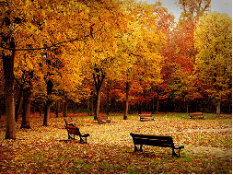
Впевнено крокує золота осінь.

Slide 31
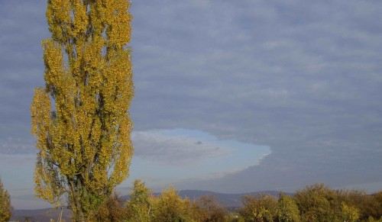
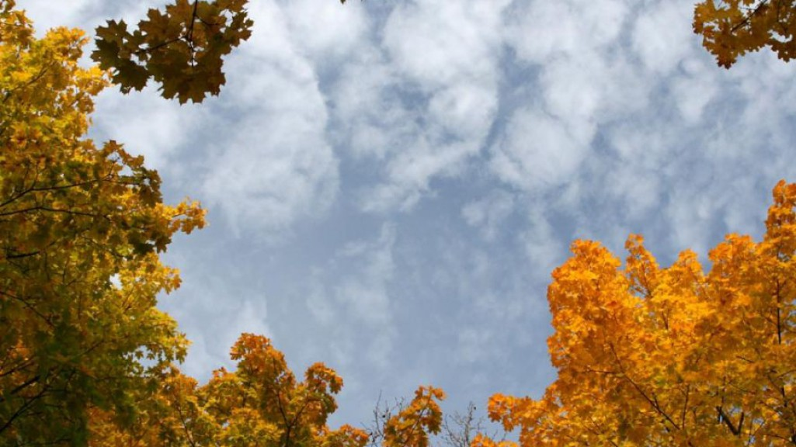

Slide 32
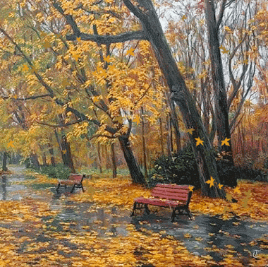

Slide 33
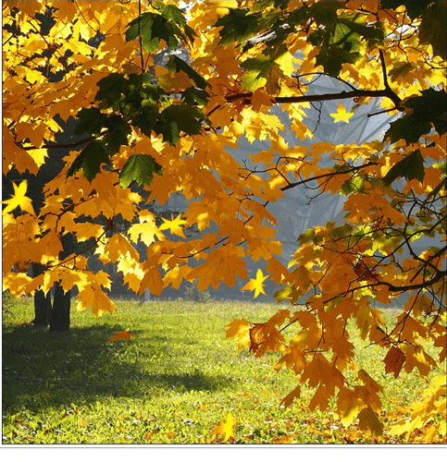

Slide 34
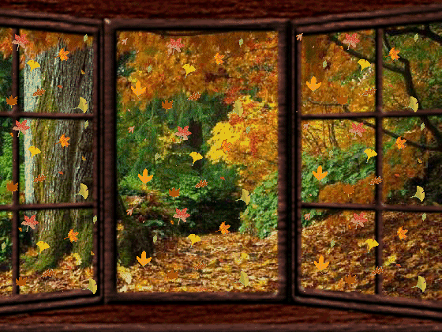

Slide 35
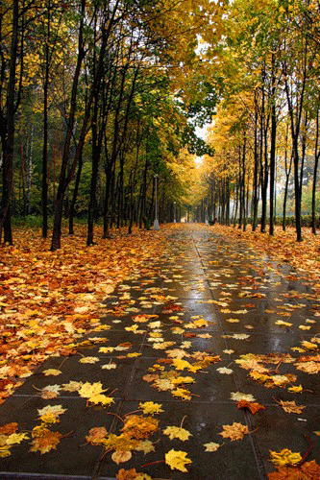

Slide 36
Буквений тест:
БС - без сполучника,
СП - за допомогою сполучника
1. Ліс, небо, сади зустріли осінь.
2. Крізь сяйво проходило чисте і прозоре світило.
3. Над ставком і над садками лопотіло марево.
4. Пожовкли розкішні поля, садки.
5. І листя на деревах, і трава у саду, і квіти принишкли і задумались.
6. Ходить в саду листопад, обтрушує сад.
7. Ще червоніють плоди калини, горобини, шипшини.

Slide 37
Буквений тест:
БС - без сполучника,
СП - за допомогою сполучника
БС 1. Ліс, небо, сади зустріли осінь.
СП 2. Крізь сяйво проходило чисте і прозоре світило.
СП 3. Над ставком і над садками лопотіло марево.
БС 4. Пожовкли розкішні поля, садки.
СП 5. І листя на деревах, і трава у саду, і квіти принишкли і задумались.
БС 6. Ходить в саду листопад, обтрушує сад.
БС 7. Ще червоніють плоди калини, горобини, шипшини.

Slide 38
Підсумок уроку
Що вивчали сьогодні на уроці?
Чому ви навчились?
Що сподобалось на уроці?

Slide 39
Домашнє завдання.
Опрацювати параграф 9 ст.88,90;
На вибір:
виконати впр. 163 (переписати речення, розставити розділові знаки, скласти схеми речень);
скласти розповідь про осінню квітку, використовуючи однорідні члени речення.

Slide 40


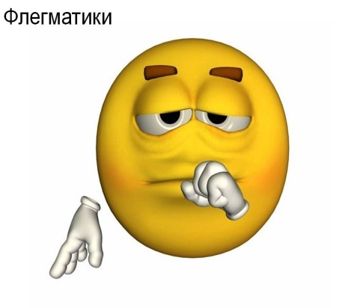
Працював активно, старанно.
Дайте оцінку своїй роботі на уроці
Працював добре, але не в повну силу.
Погано працював.

Slide 41
Дякую всім за роботу!

